Slide 1
RESOLUCIÓN DE CONFLICTOS
EXPOSITOR: MARA LOZANO

Slide 2
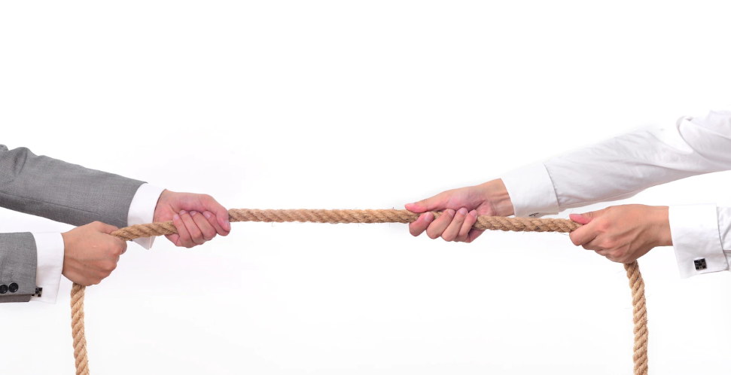
¿Que es un conflicto?
Emoción negativa sin gestionar en una desavenencia.
Es cuando una “desavenencia” se convierte en una guerra.

Slide 3
https://www.youtube.com/watch?v=hQ0LLv47li4

Slide 4
Partes de un conflicto
Las personas
El proceso
El problema

Slide 5
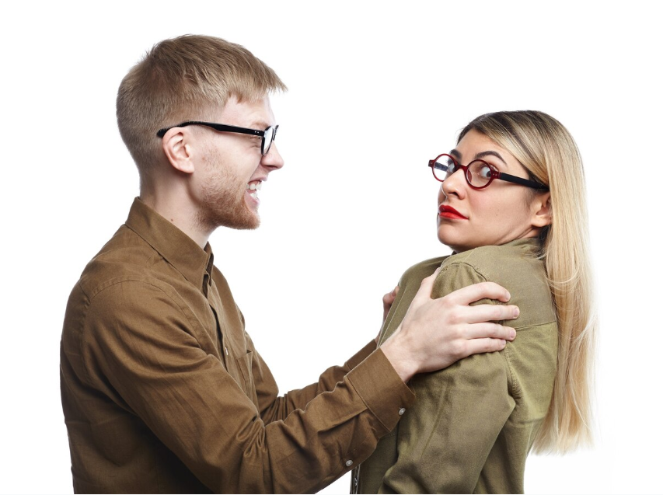
Fases del conflicto
Conflicto violento
Conflicto manifiesto
Conflicto latente

Slide 6
https://www.youtube.com/watch?v=j_vNZ1bgZs0

Slide 7
¿Cómo gestiono el conflicto?
Inteligencia emocional
Dimensión personal: autoconocimiento y autogestión.
Dimensión social: escucha, empatía y asertividad.

Slide 8
¿Como gestiono el conflicto?
Evite las guerras abiertas que desgastan y debilitan.
Aborde y busque soluciones cuanto antes.
Escucha activa: no interrumpa, ni ataque, no enjuicie. (cuide su lenguaje no verbal).
Busque soluciones que satisfagan a ambas partes.
Pregunte no suponga.

Slide 9
¿Como gestiono el conflicto?
Busque puntos en común
Piense en ganar – ganar
Distinga entre posición e interés
No tome nada como algo personal
Renueve la confianza
Dese permiso para perdonar y perdonarse.

